Slide 1
TIẾNG VIỆT 4
Tập 1
Tuần 8
Luyện từ và câu:
Mở rộng vốn từ: Sách và thư viện

Slide 2
Ấn để đến trang sách

Slide 3
Em hay đọc những thể loại sách nào? Vì sao?
Thể lọai sách: âm nhạc, mĩ thuật, văn học, khoa học, truyện,...
Em đọc sách vì: em muốn tìm hiểu thêm kiến thức, phát triển tài năng, yêu thích màu sắc, thích đọc truyện giải trí,...

Slide 4
Ấn để đến trang sách

Slide 5
THẢO LUẬN NHÓM ĐÔI
Bài 1: Kể tên một số quyển sách em đã đọc:
Truyện
Thơ
Sách giáo khoa
Sách phổ biến kiến thức

Slide 6
GỢI Ý
a) Truyện

Slide 7
GỢI Ý
b) Thơ

Slide 8
GỢI Ý
c) Sách giáo khoa

Slide 9
GỢI Ý
d) Sách phổ biến kiến thức

Slide 10
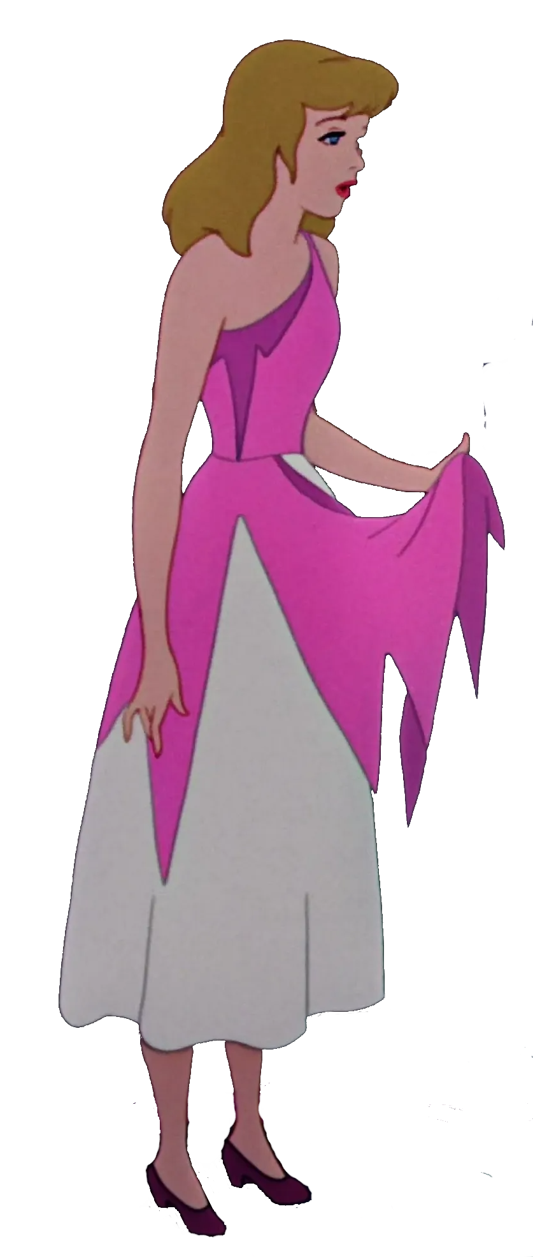
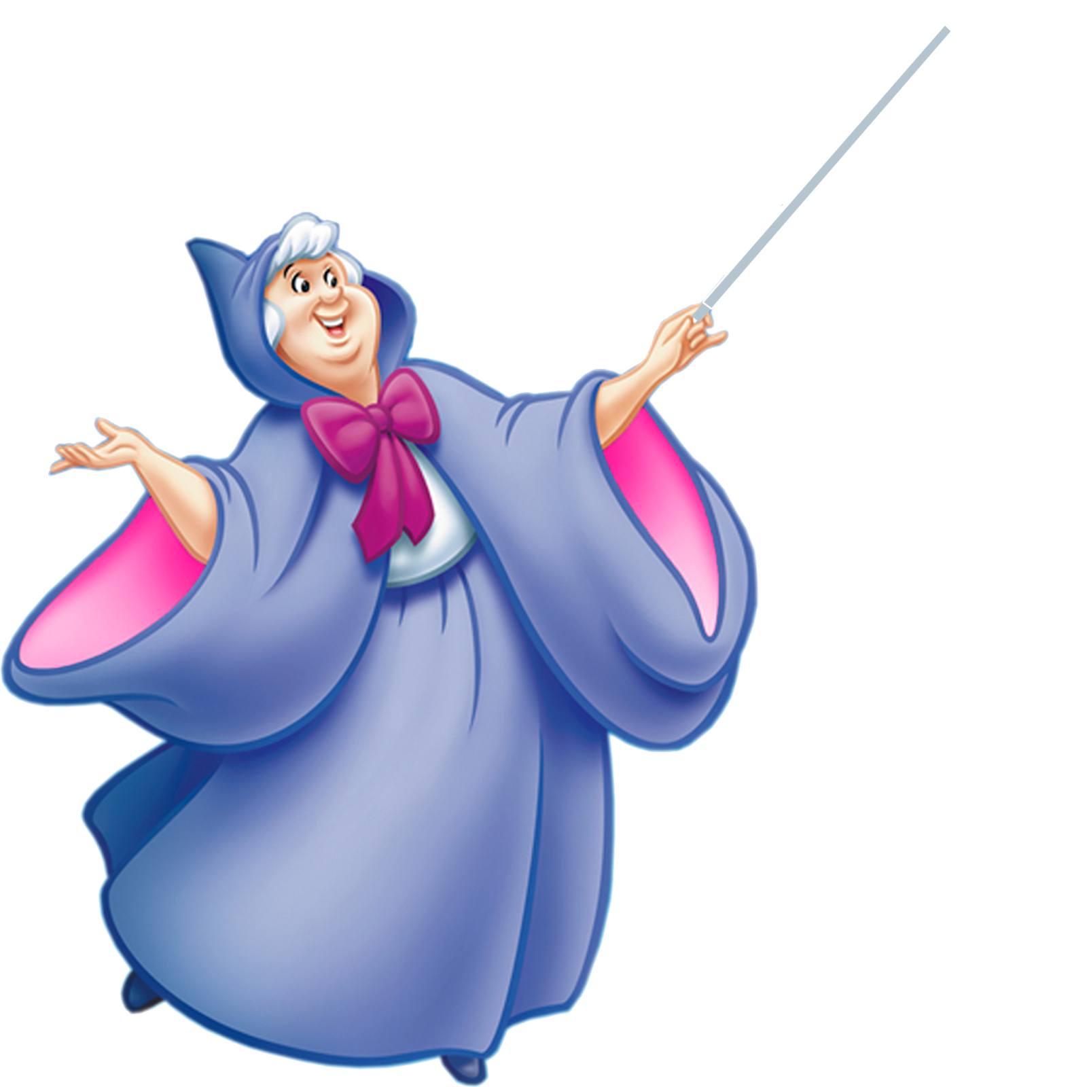
LỌ LEM BIẾN HÌNH
Xếp các từ ngữ sau vào nhóm thích hợp:
hay, thú vị, đọc sách, mượn sách, trưng bày sách, giới thiệu sách, hấp dẫn, bảo quản sách, phân loại sách, trả sách, bổ ích, cho mượn sách
Hoạt động của thư viện
Hoạt động của em ở thư viện
Trả lời câu hỏi để giúp bà tiên biến ra chiếc váy cho Lọ Lem nhé!
Nhận xét của em về sách
Notes:
Click 1 lần để hiên câu hỏi
Click thêm 1 lần để chuyển sang slide đáp án

Slide 11
LỌ LEM BIẾN HÌNH
ĐÁP ÁN
Nhóm | Từ ngữ
Hoạt động của thư viện | trưng bày sách, giới thiệu sách, bảo quản sách, phân loại sách, cho mượn sách.
Hoạt động của em ở thư viện | đọc sách, mượn sách, trả sách.
Nhận xét của em về sách | hay, thú vị, hấp dẫn, bổ ích.
Giỏi quá! Chúc mừng em
Notes:
Click vao màn hình để tiếp tục bài học

Slide 12
Ấn để đến trang sách

Slide 13
Viết một đoạn văn ngắn (4 – 5 câu) kể chuyện em đến đọc sách (hoặc muợn sách, trả sách) ở thư viện.
Gợi ý:
Vào chủ nhật tuần trước, em đã được chị gái đưa đến tham quan và làm thẻ thành viên ở thư viện tỉnh. Nơi đây được bày trí rất gọn gàng và ngăn nắp, những cuốn sách, truyện được phân ra theo từng chủ đề và thể loại khác nhau. Sau khi đã chọn được sách và truyện mình cần, em và chị gái đã mang ra chỗ cô thủ thư để đăng kí mượn. Vậy là từ bây giờ, em sẽ tha hồ được đọc những cuốn truyện mà mình yêu thích.

Slide 14
Ấn để đến trang sách

Slide 15
Chuẩn bị cho tiết học Góc sáng tạo: Ngày hội đọc sách

Slide 17
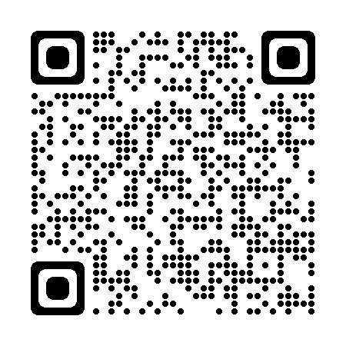
Để kết nối cộng đồng giáo viên và nhận thêm nhiều tài liệu giảng dạy,
mời quý thầy cô tham gia Group Facebook
theo đường link:
Hoc10 – Đồng hành cùng giáo viên tiểu học
Hoặc truy cập qua QR code

